Slide 1

TIẾNG VIỆT 3
Tập 1
Tuần 13
Trao đổi: Em đọc sách báo

Slide 2
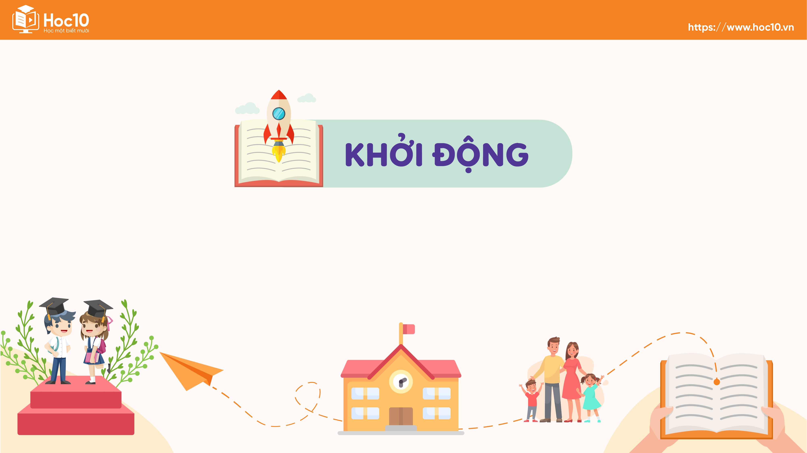

Ấn để đến trang sách

Slide 3


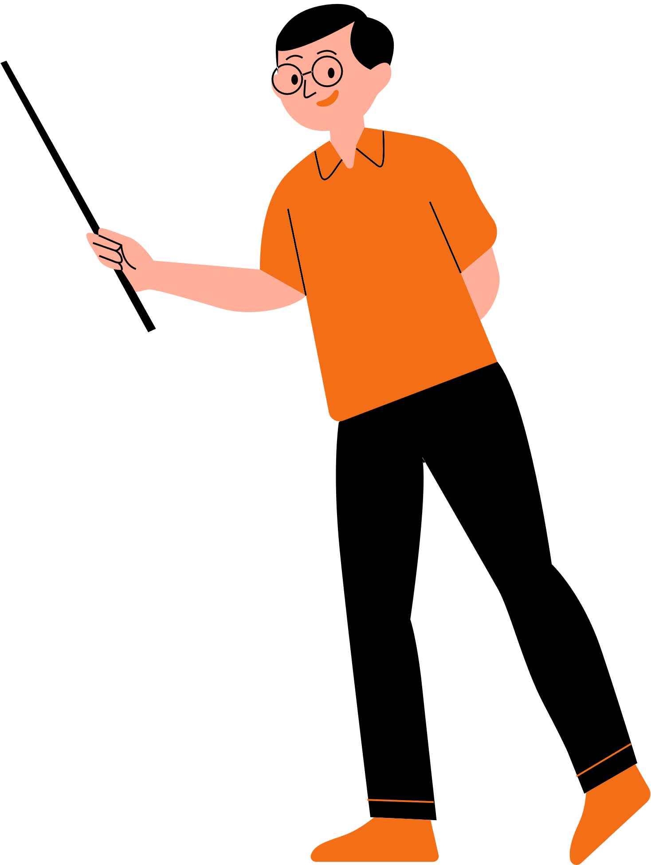
Tiết học ngày hôm nay chúng ta sẽ cùng nhau đi:
Kể lại một câu chuyện hoặc đọc lại một bài thơ, bài văn mà các em đã đọc ở nhà về hoạt động sáng tạo.
Trao đổi về câu chuyện hoặc bài thơ, bài văn mà các em đã kể (đọc) lại và được nghe bạn kể (đọc) lại.

Slide 4
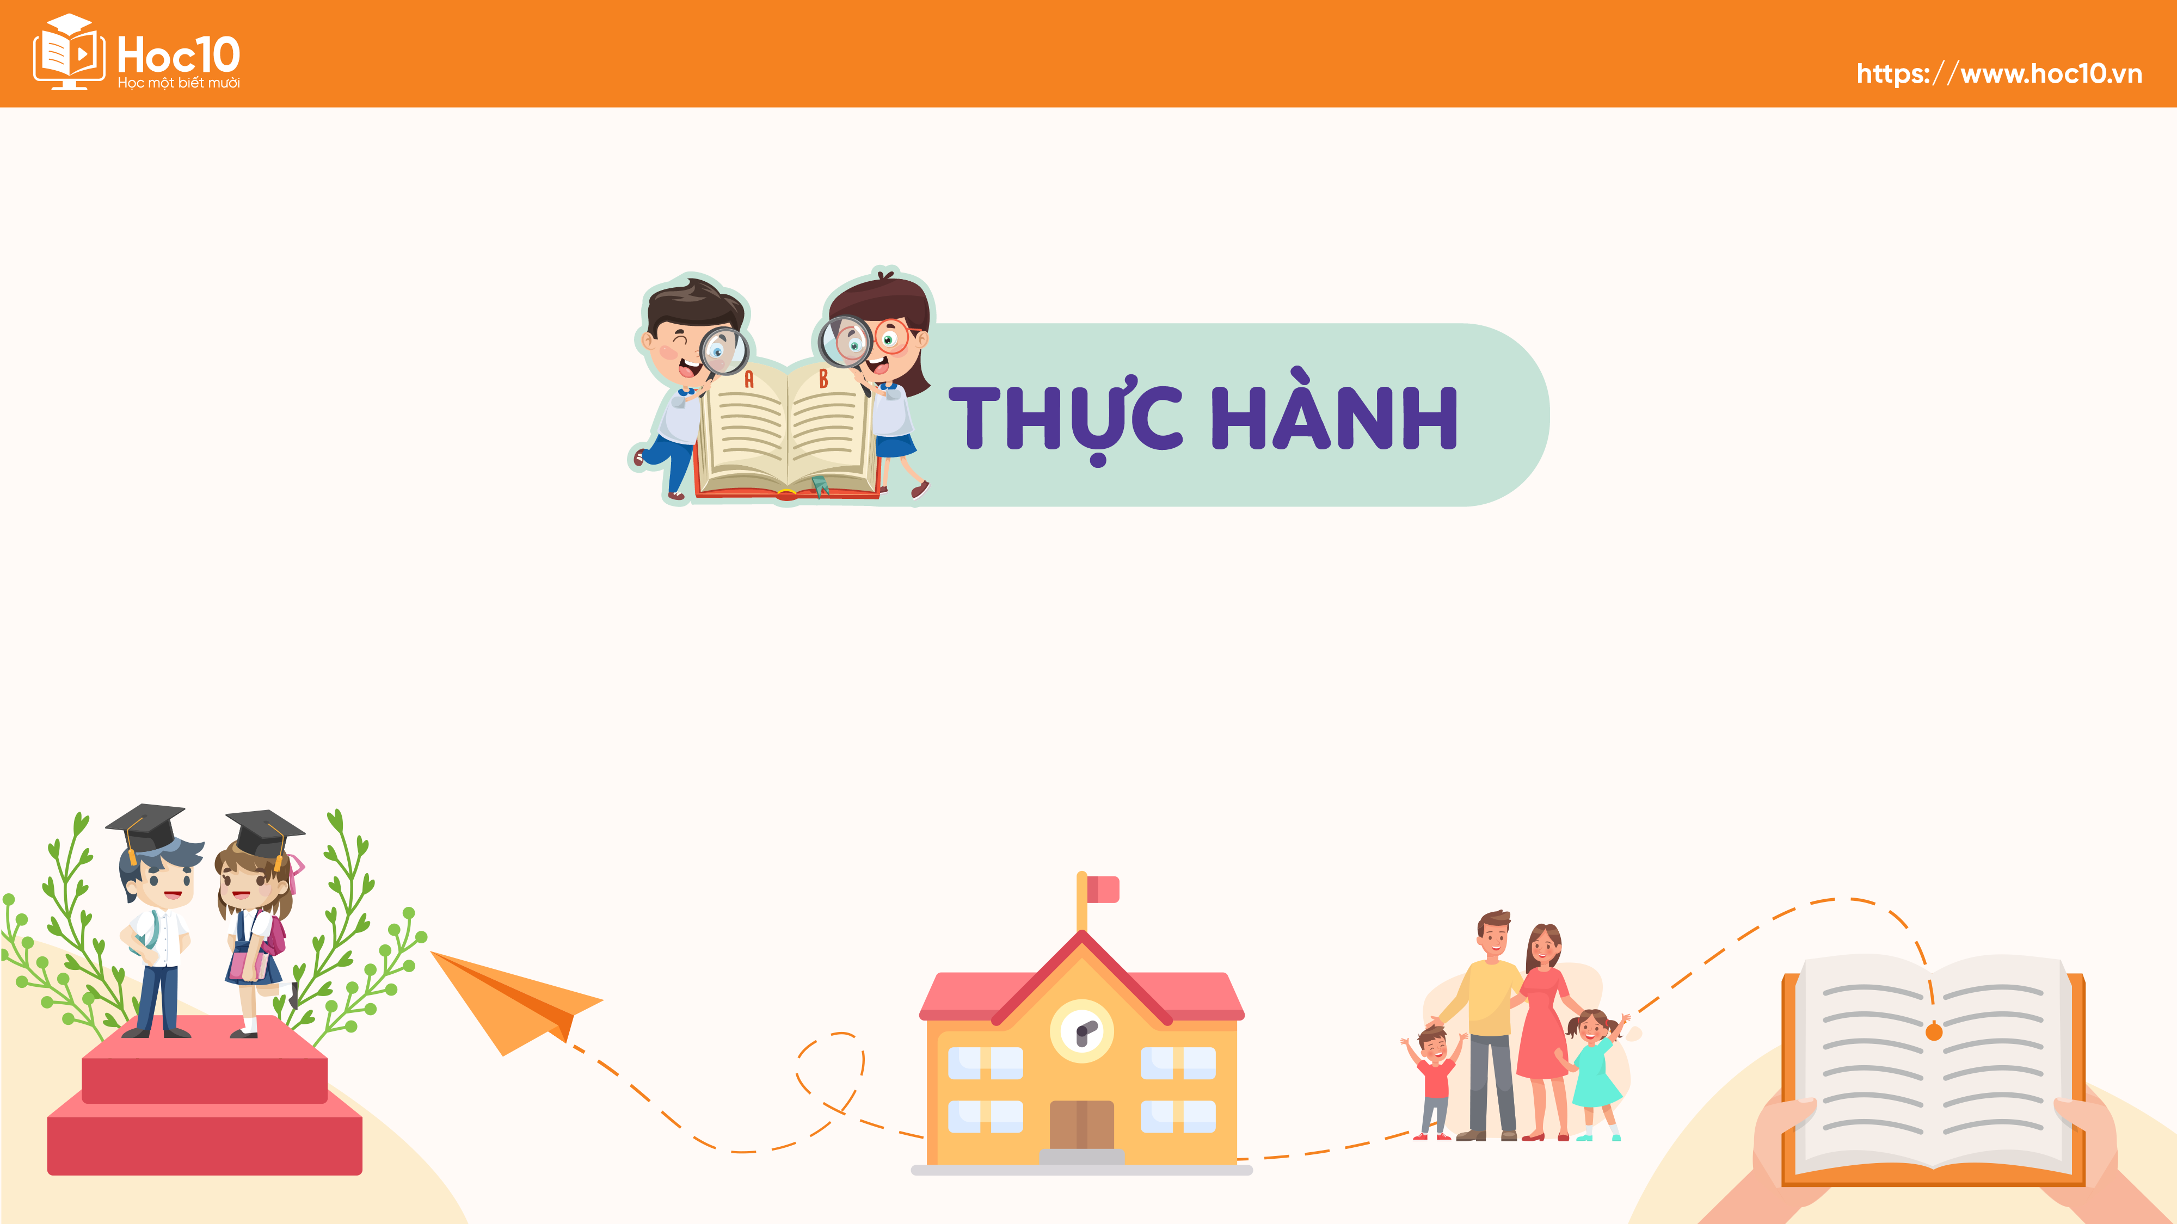
Ấn để đến trang sách

Slide 5


  GIỚI THIỆU CÂU CHUYỆN
  (NỘI DUNG BÀI THƠ, BÀI VĂN) SẼ KỂ (ĐỌC)

Slide 6

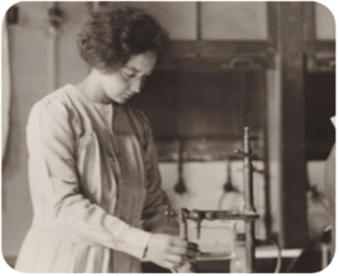
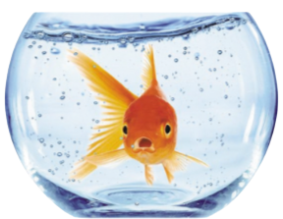
Các em sẽ kể chuyện gì (đọc bài thơ, bài văn gì),
chuyện (bài) đó nói về điều gì?
Bình nước và con cá vàng
Đây là câu chuyện rất thú vị về nhà bác học I-ren Giô-li-ô Quy-ri hồi nhỏ. Bà là con gái của nữ bác học Ma-ri Quy-ri. Bà Ma-ri Quy-ri là người phụ nữ đầu tiên đoạt Giải thưởng Nô-ben – giải thưởng danh giá nhất về khoa học. Không những thế, bà đoạt giải thưởng này 2 lần. Về sau, I-ren cũng đoạt giải Nô-ben.
Các em có thể đọc và kể lại câu chuyện này.

Slide 7

  KỂ CHUYỆN (ĐỌC BÀI THƠ, BÀI VĂN) VÀ TRAO ĐỔI TRONG NHÓM

Slide 8

Các em hãy trao đổi trong nhóm.
Những em chưa chuẩn bị được câu chuyện (bài thơ, bài văn) để kể (đọc) có thể tự đọc và kể lại câu chuyện in trong SGK.

Slide 9

  KỂ CHUYỆN (ĐỌC BÀI THƠ, BÀI VĂN) VÀ TRAO ĐỔI TRONG LỚP

Slide 10
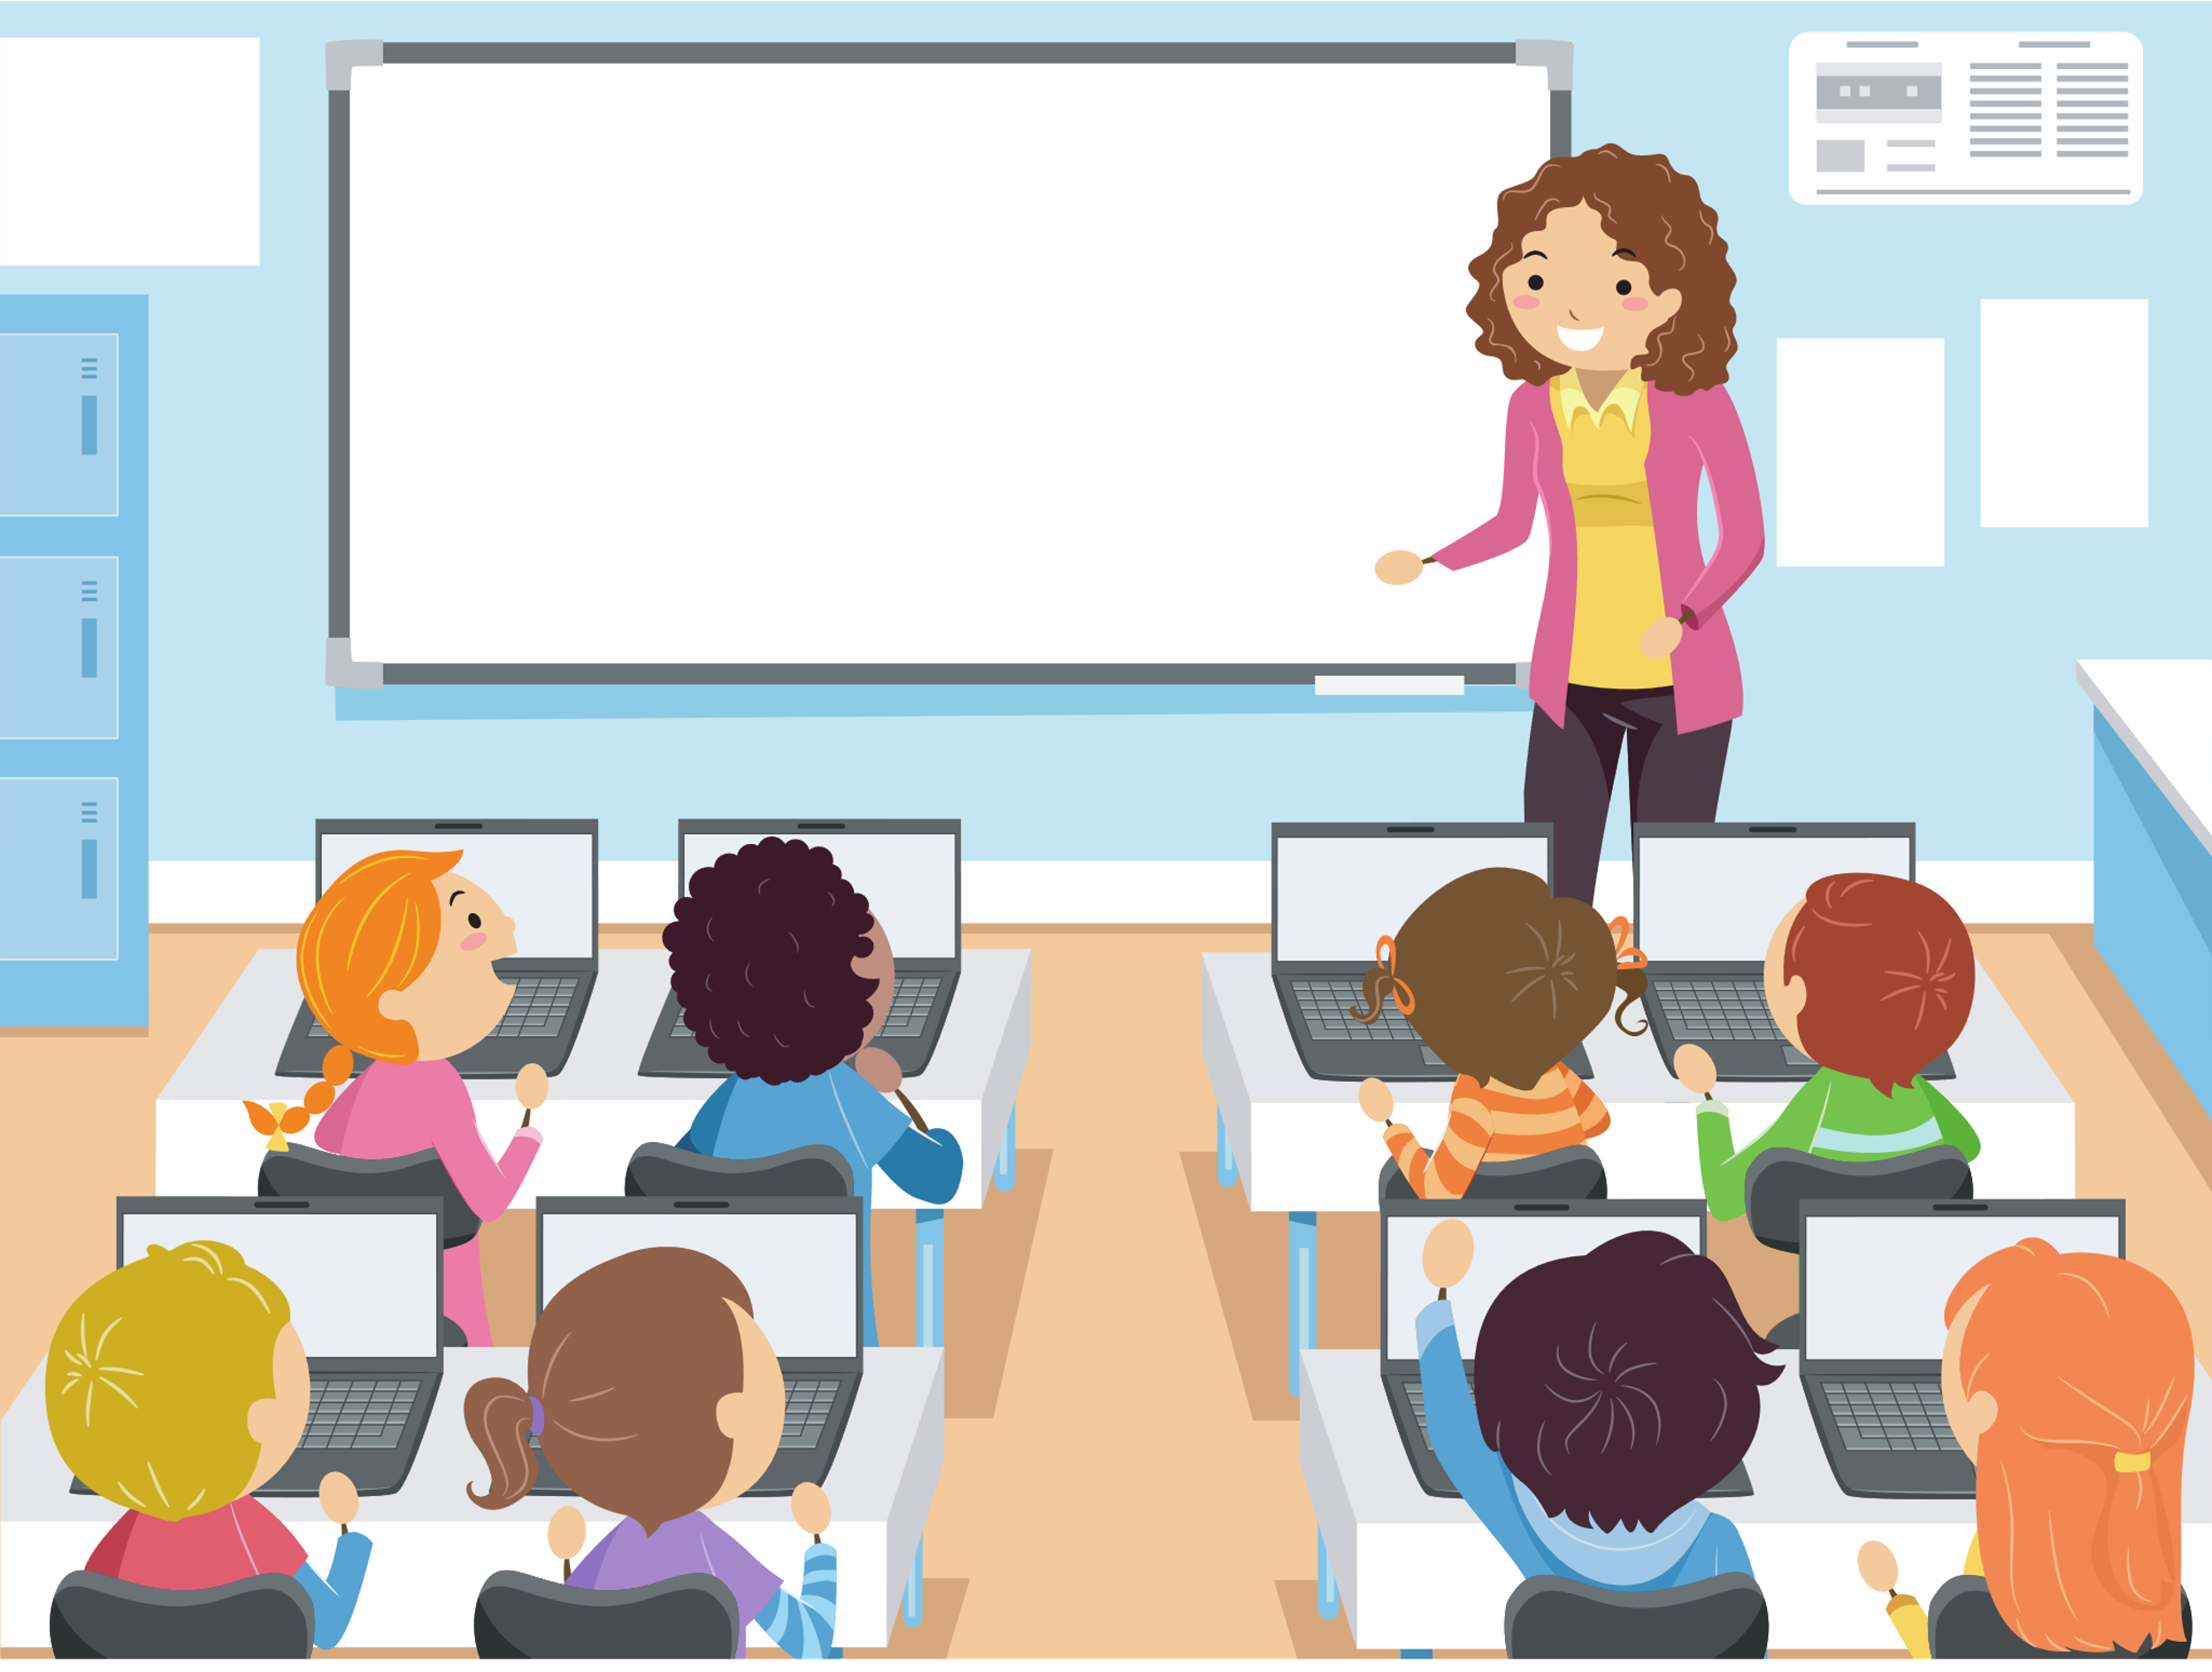
Các em hãy kể (đọc) trước lớp.
Các em hãy đặt câu hỏi nếu có các chi tiết các em chưa rõ về câu chuyện, nhân vật trong câu chuyện (nội dung bài thơ, bài văn).

Slide 11

Ấn để đến trang sách

Slide 12



Ôn tập lại nội dung bài học của ngày hôm nay
Đọc và soạn bài mới
Bài đọc 4: Từ cậu bé làm thuê

Slide 13


Slide 14



Để kết nối cộng đồng giáo viên và nhận thêm nhiều tài liệu giảng dạy,
mời quý thầy cô tham gia Group Facebook
theo đường link:
Hoc10 – Đồng hành cùng giáo viên tiểu học
Hoặc truy cập qua QR code

